Slide 1
E.D.M.s
2DGP 최종 발표
2017180021 어수혁
EnDless Music Sprinter

Slide 2
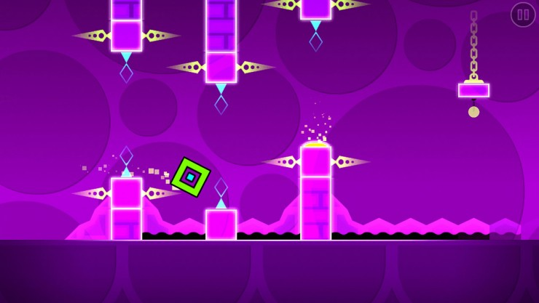
Main Concept
Platform Shooting
&
Rhythm

Slide 3
Development Scope
분야 | 개발 범위 | 완성한 것 (기본 기능 100%, 추가기능 50%)
캐릭터 | 음악속도에 맞춘 자동 점프, 상하좌우 이동 피격 시 게임 오버 - 점프 시 회전 애니메이션, 파워 점프 | 모두 완성. (100 + 50%)
스테이지 | 3 종류 플랫폼, 총알, 화면전환 필드 -> 보스전 가능한 적어도 2스테이지 - 벽 타기 타일 음악의 변속, 변박 대응 | 1 스테이지만 완성됨. 나머지 한 스테이지는 튜토리얼로 들어감. 벽 타기(추가구현) 안 만듦. (80% + 30%)
난이도 설계 | 한 번만 피격되면 게임 오버 - 배터리 게이지(체력 4칸 등) | 모두 완성. (100 + 50%)
기타 기능 | 음악 선택 시 프리뷰 출력, 클리어 마크 맵 툴 제작 - 추가 별 아이템을 먹어서 점수 획득 | 맵 툴만 제작. 대신 스테이지 툴도 만듦. (60%)
사운드 | 게임에 맞는 BGM 2곡, 선택, 피격, 클리어 SFX | 모두 완성. (100 + 50%)
애니메이션 | 화면 흔들림, 부드럽게 넘어가는 맵 - 장애물 이펙트 | 애니메이션 관련 기획 수정이 있었음. 해당 작업은 완료. (50%)
총 평균
81% + 30%

Slide 4
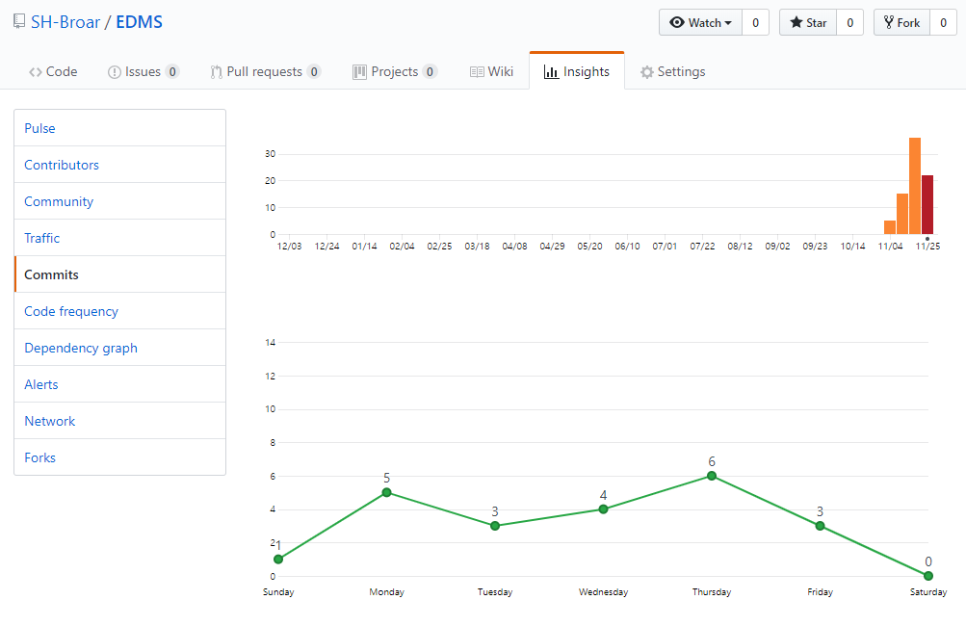
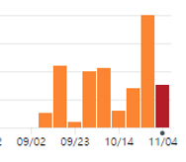
새 repository
이전 repository
일시 | 커밋 수
1주차 | 2
2 | 8
3 | 11
4 | 4
5 | 6
6 | 23
7 | 20
8 | 15
9 | 36
10 | 22
총 147 회

Slide 5
잘된 점 및 아쉬운 점 정리
잘된 점
아쉬운 점
- 확장성 높은 게임, 툴
- 제대로 정리되지 않은 코드
- 나름대로의 반응성
- 어중간한 기획
- 시각적 효과
- 묘한 버그

Slide 6
E.N.D.

